Slide 1

Testes Unitários
Teste da menor fração testável de um programa.

Slide 2
Para que servem os testes?
Garantir que está funcionando?
Garantir que estará funcionando?
Em geral, a maior parte do tempo de desenvolvimento será dando manutenção ao invés de estar criando features novas.
Tempo de execução
Em um sistema pequeno é possível testar manualmente todas as funcionalidades sempre que for subir algo novo, mas isso acaba ficando humanamente impossível enquanto o código cresce.
Os testes deveriam dar segurança ao desenvolvedor de alterar qualquer código existente sem medo de que uma funcionalidade pare ou mude o funcionamento.

Slide 3
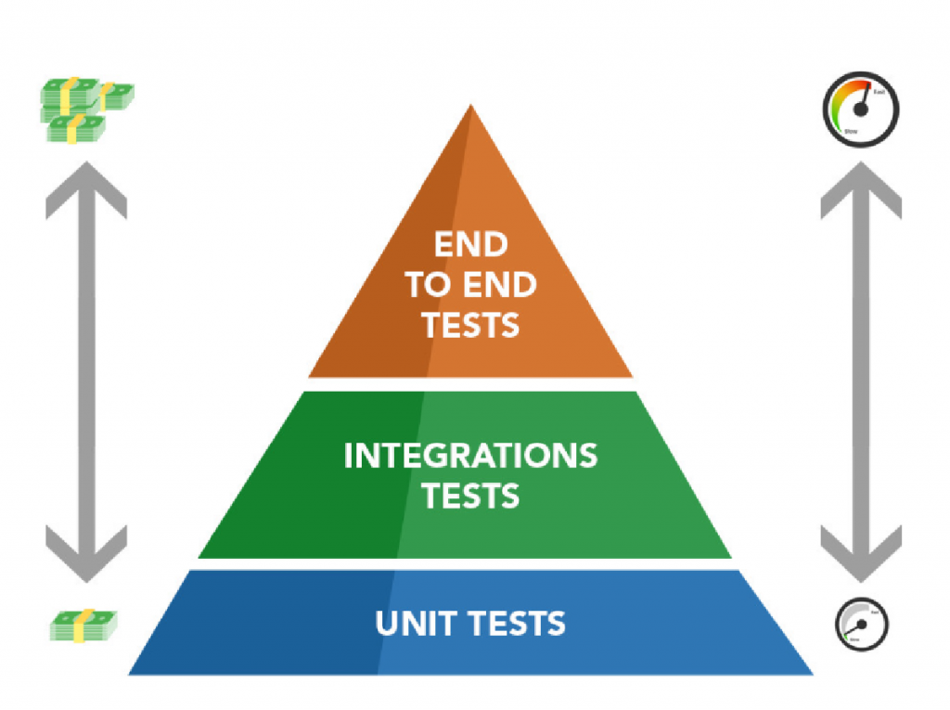
Diferença entre os tipos de testes.
Sendo os mais comuns:
Teste funcional
Teste regressivo
Teste exploratório
Teste de integração
Teste unitário
Teste Ponta a Ponta
Entre outras...

Slide 4

Compensa fazer Testes unitário?
Mais baratos
Mais rápidos
Isolados
Menos eficientes
Testes unitários não identificam todos os problemas, porem eles possuem a capacidade de identificar a maioria.
Testes também são partes do código e também precisam de manutenção. Então não façam de qualquer jeito.

Slide 5
Dicas
Dê nomes de seus métodos de teste que o ajudem a entender os requisitos do código.
Certifique-se de que um teste só tenha sucesso porque o código que ele testa está correto.(falsos positivos)
Deixe claro o motivo do qual seu teste está falhando. “Esperado 5, mas encontrado 7” não é simples de identificar.
Faça os testes com as melhores praticas de desenvolvimento, ele também é um código e precisará de manutenção.
Se um teste está muito difícil de ser feito, pode ser um indicio que o código está muito complexo ou fazendo coisas demais.
Fica extremamente mais difícil fazer testes unitários isolados caso o sistema não tenha injeção de dependência.

Slide 6
Frameworks
De testes:
De mocks:
.Net
MSTest
NUnit
XUnit
Java
JUnit
Python
Unittest
RhinoMocks
MOQ
NSubstitute
FakeItEasy

Slide 7
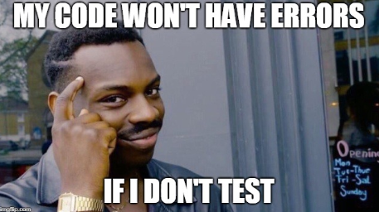
Bora pro código!

